Slide 1

Datum: 16.06.2013
Projekt: Kvalitní výuka
Registrační číslo: CZ.1.07/1.5.00/34.0731
Číslo DUM: VY_32_INOVACE_028
Jméno autora: Jiří Langhammer
Název práce: grafy funkcí tangens a kotangens
Předmět: MATEMATIKA
Ročník: 2
Časová dotace: 20 minut
Vzdělávací cíl: porozumět grafům tangens a kotangens
Pomůcky: psací potřeby, PC
Poznámka: Tento materiál je součástí tematického balíčku trigonometrie a goniometrie
Inovace: Mezipředmětové vztahy, zapojení audiovizuální techniky do výuky

Slide 2
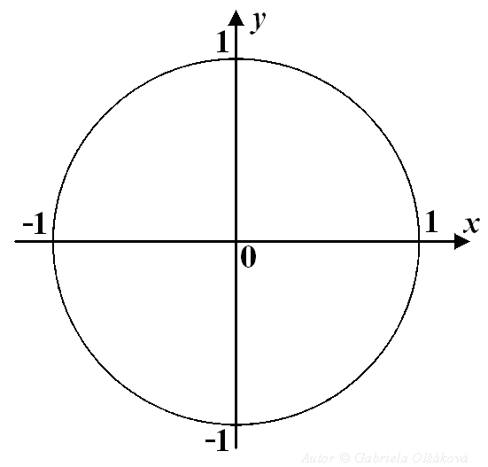




Podobným způsobem odvodíme funkci tangens
$$∝$$
$$∝$$
$$∝$$
$$∝$$

Slide 3
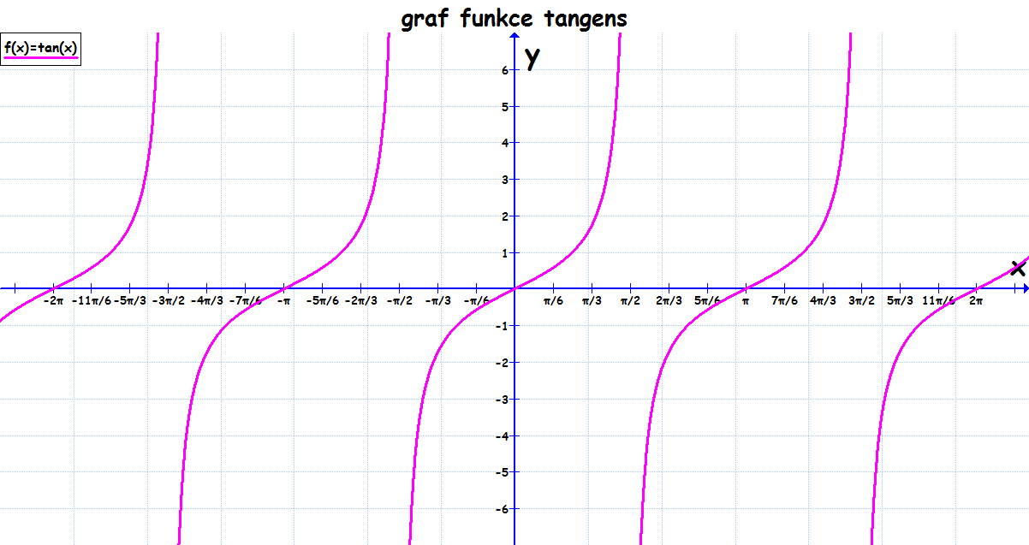
Přeneseme-li hodnoty do soustavy souřadnic, dostaneme graf funkce
Funkce tangens je vždy rostoucí

Slide 4



a kotangens
$$∝$$
$$∝$$
$$∝$$
$$∝$$

Slide 5
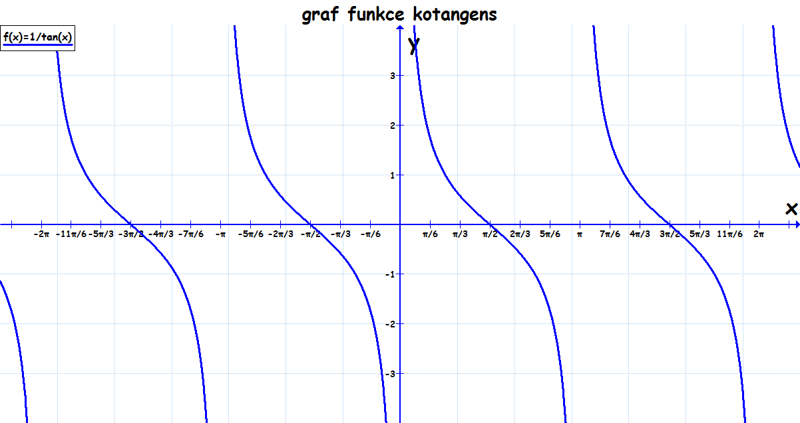
Funkce kotangens je vždy klesající

Slide 6
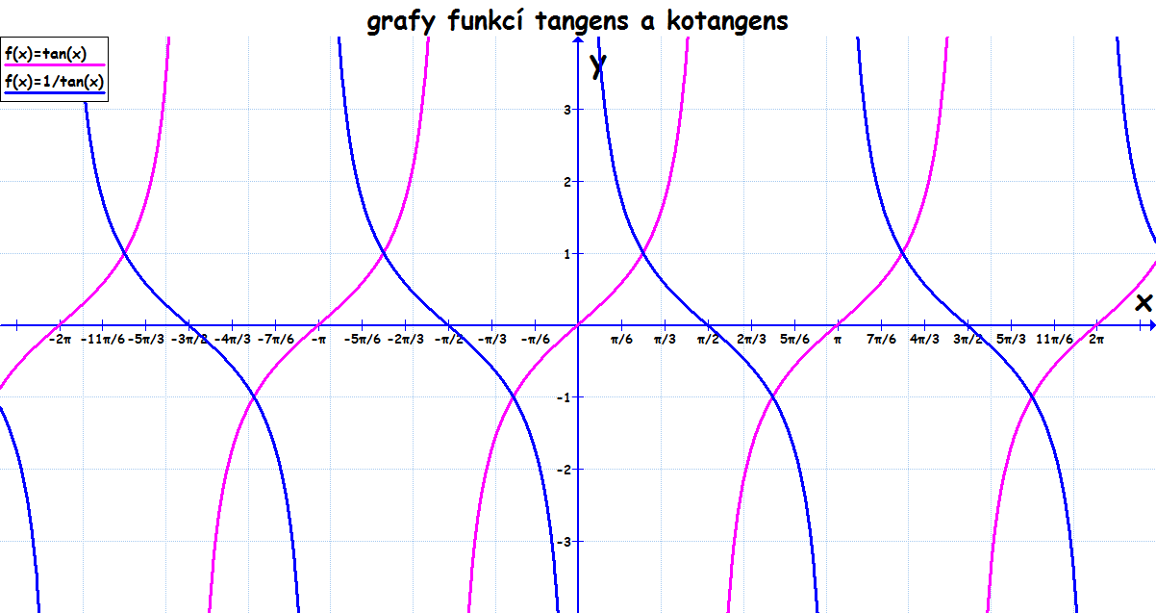

Jakou mají periodu (opakují se) funkce tangens a kotangens?
k. 180⁰ nebo k .$π$

Slide 7
Použité materiály: program GRAPH 4.3

